Slide 1
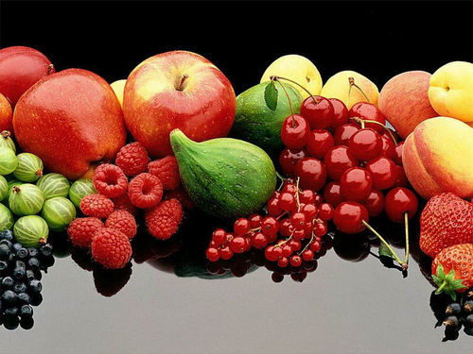

Нітрати – токсичні речовини

Slide 2
У всіх країнах широко застосовуються різні хімічні та природні сполуки з метою подовження строку зберігання продуктів, прискорення технології виробництва та поліпшення якості продуктів харчування.

Slide 3
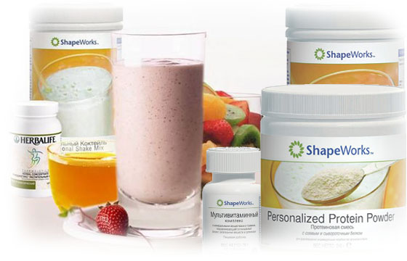
Ці сполуки називаються харчовими добавками.

Slide 4
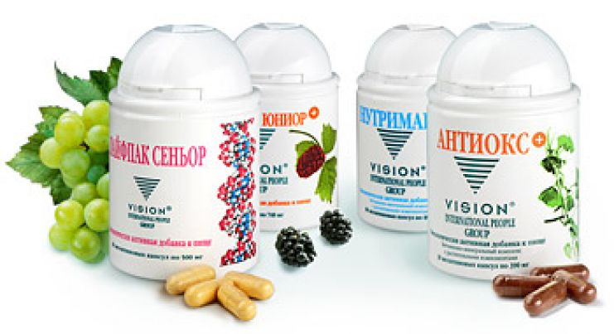
Нітрити та нітрати входять до складу харчових добавок.

Slide 5

Нітрати— безбарвні кристалічні речовини, солі і ефіри азотної кислоти HNO₃. Вони утворюються при взаємодії нітратної кислоти з відповідними металами, або їх оксидами та гідроксидами.

Slide 6
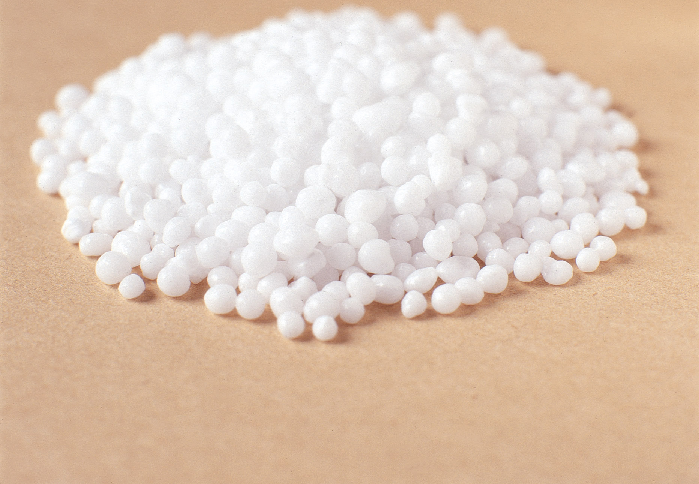
Нітрати використовуються в якості мінеральних азотних добрив.

Slide 7
Харчова промисловість також використовує нітрати та нітрити як консерванти і підсилювачі кольору.

Slide 8
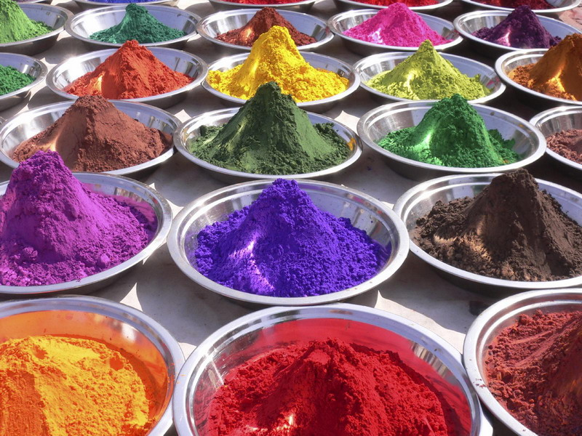

Slide 9
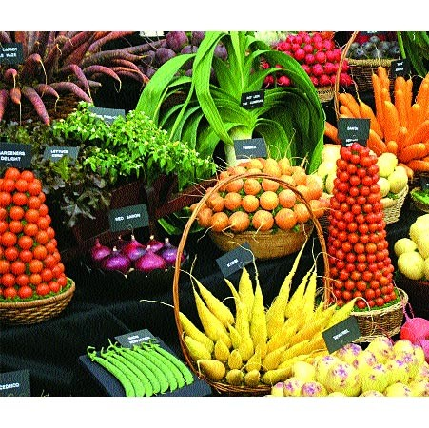

Slide 10

Продукти харчування містять велику кількість біологічно-активних речовин, які характеризують харчову цінність продуктів (білків, жирів, вуглеводів), а також різних хімічних забруднювачів: токсичні елементи, нітрати, нітрити, N-нітрозосполуки, мікотоксини, пестициди.

Slide 11
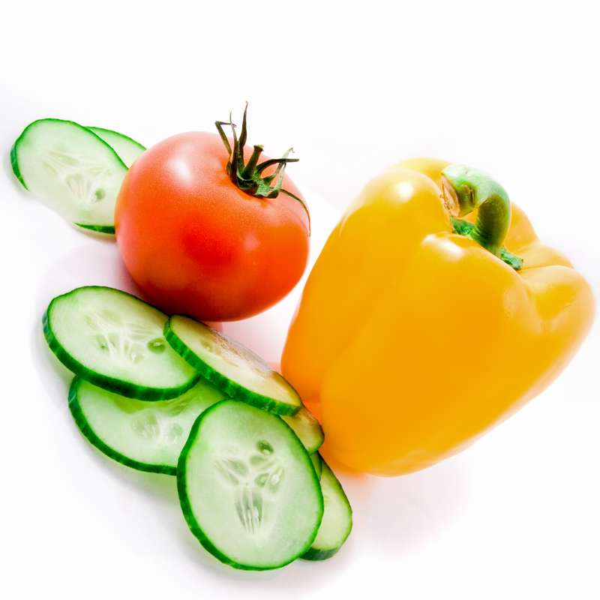

Slide 12
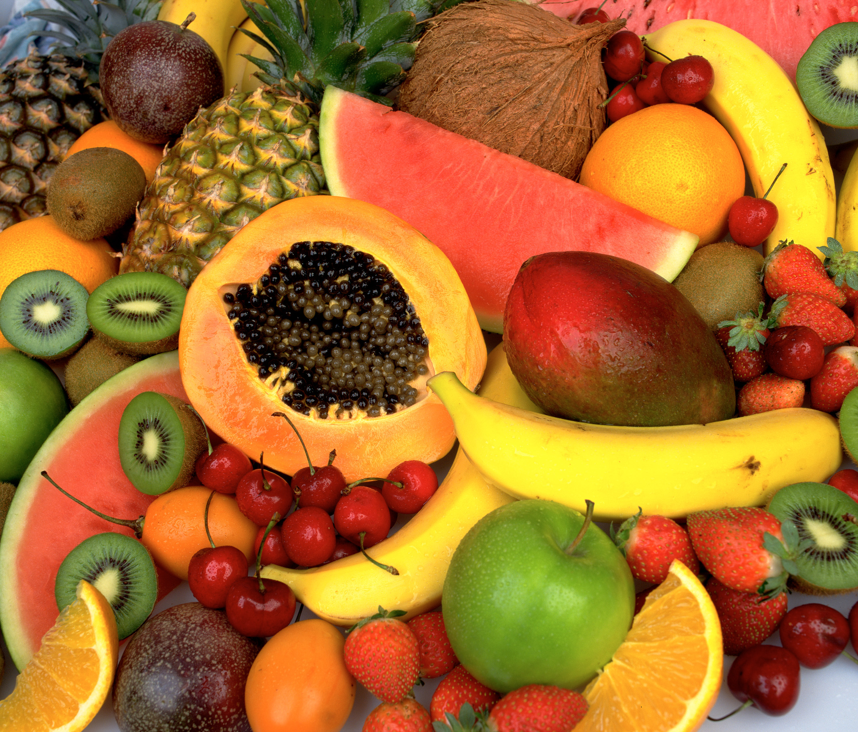

Slide 13
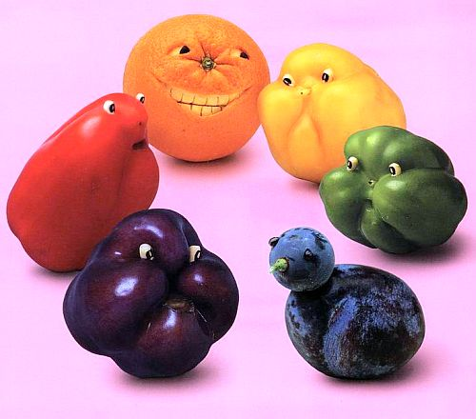
Концентрація цих хімічних забруднювачів у продуктах може бути безпечною для людини та небезпечною.

Slide 14
80 % нітратів надходять до організму людини з харчовими продуктами, в основному з рослинними.

Slide 15
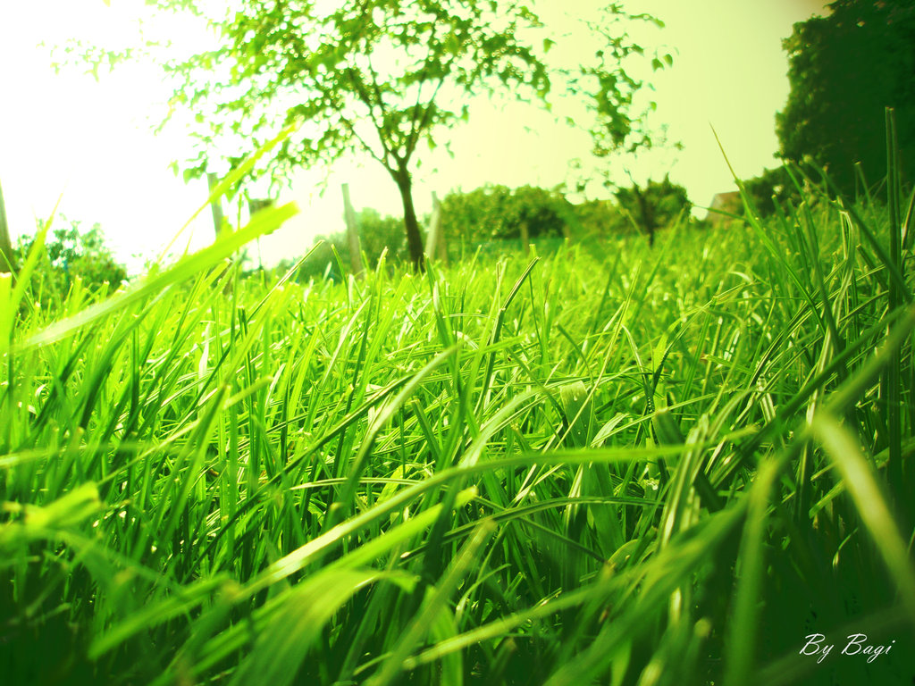
Самі по собі нітрати в рослинах присутні завжди, тому що вони представляють собою природне джерело азоту в будь-якому рослинному організмі.

Slide 16
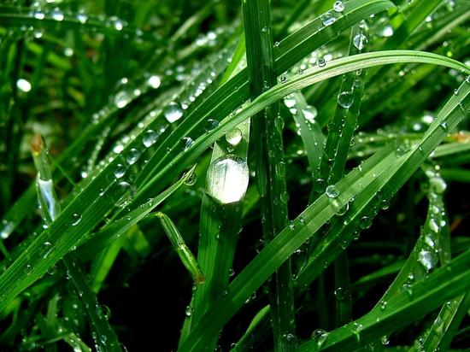

Slide 17
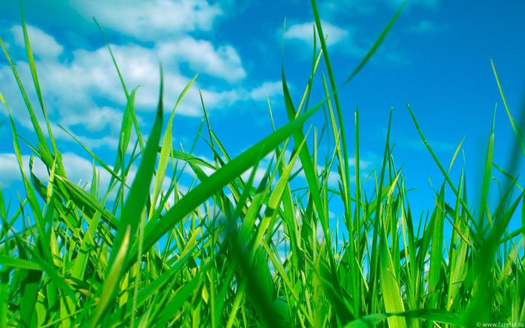
Нітрати асимілюються в різних частинах рослин. Цей процес відбувається в три етапи:

Slide 18
1) надходження нітратів у рослинну клітину;
2) відновлення NO₃‾ до NH₄‾;
3) включення нітрогену у відновленій формі до складу амінокислот, з яких далі утворюються білкові сполуки.

Slide 19
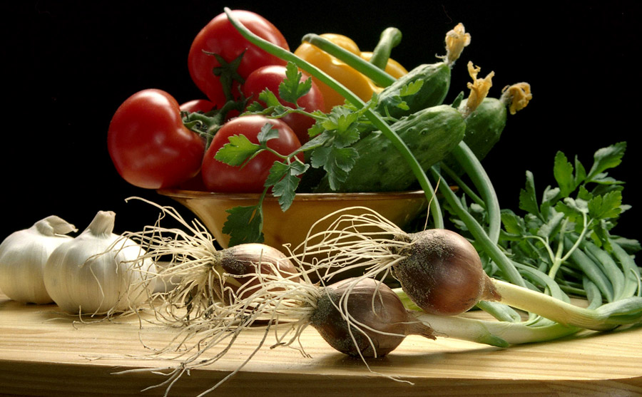

Slide 20
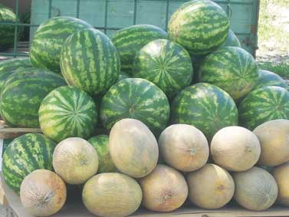

Slide 21
Для людини досить безпечною добовою дозою нітратів є 150-200 мг. Для дорослої людини гранично допустима добова доза становить 500 мг, а 600 - є токсичною.

Slide 22
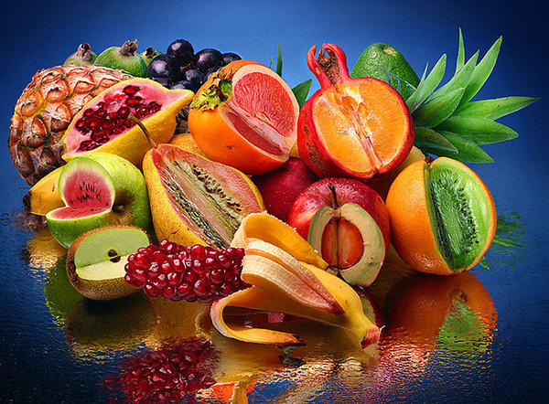

Slide 23
Нітрити пов'язують гемоглобін крові, в результаті чого еритроцити втрачають здатність переносити кисень. Це порушує обмін речовин, дестабілізує нервову систему, послаблює захисні здібності організму. При регулярному їх надходженні організм втрачає йод.

Slide 24
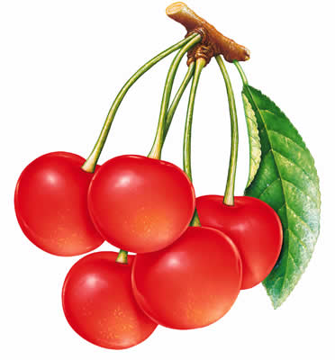
Нітрити також сприяють виникненню пухлин шлунково-кишкового тракту і викликають розвиток шкідливих кишкових бактерій, які виробляють токсини, що може призвести до отруєння організму.

Slide 25
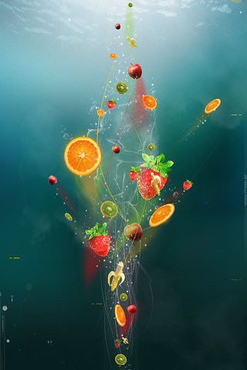

Slide 26
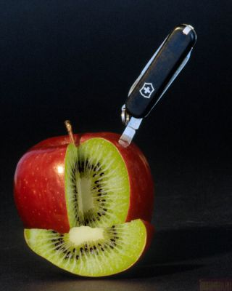

Slide 27
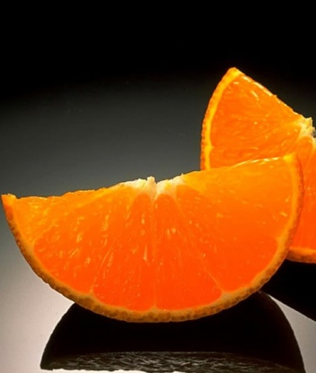
При підвищеному рівні нітратів знижується вміст вітамінів в їжі, що також негативно впливає на обмін речовин.

Slide 28
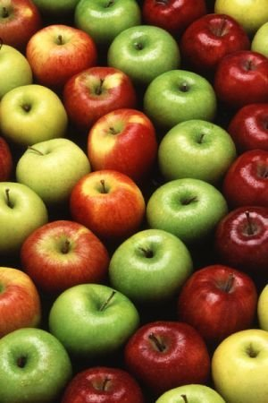
Нітритів у свіжих продуктах утримується не дуже багато.

Slide 29
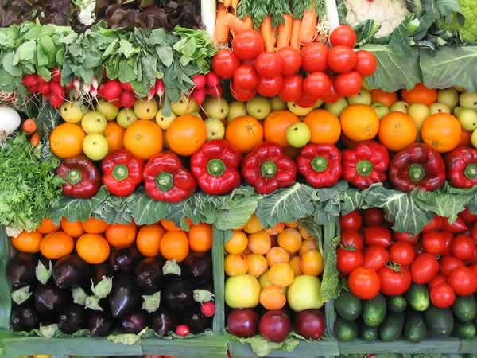

Slide 30
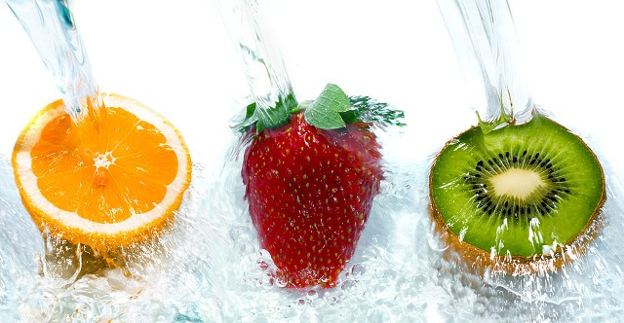
Їхня кількість зростає в процесі зберігання овочів і фруктів за певних умов, наприклад якщо зберігати биті, ушкоджені або брудні овочі в сирому приміщенні при кімнатній температурі.

Slide 31
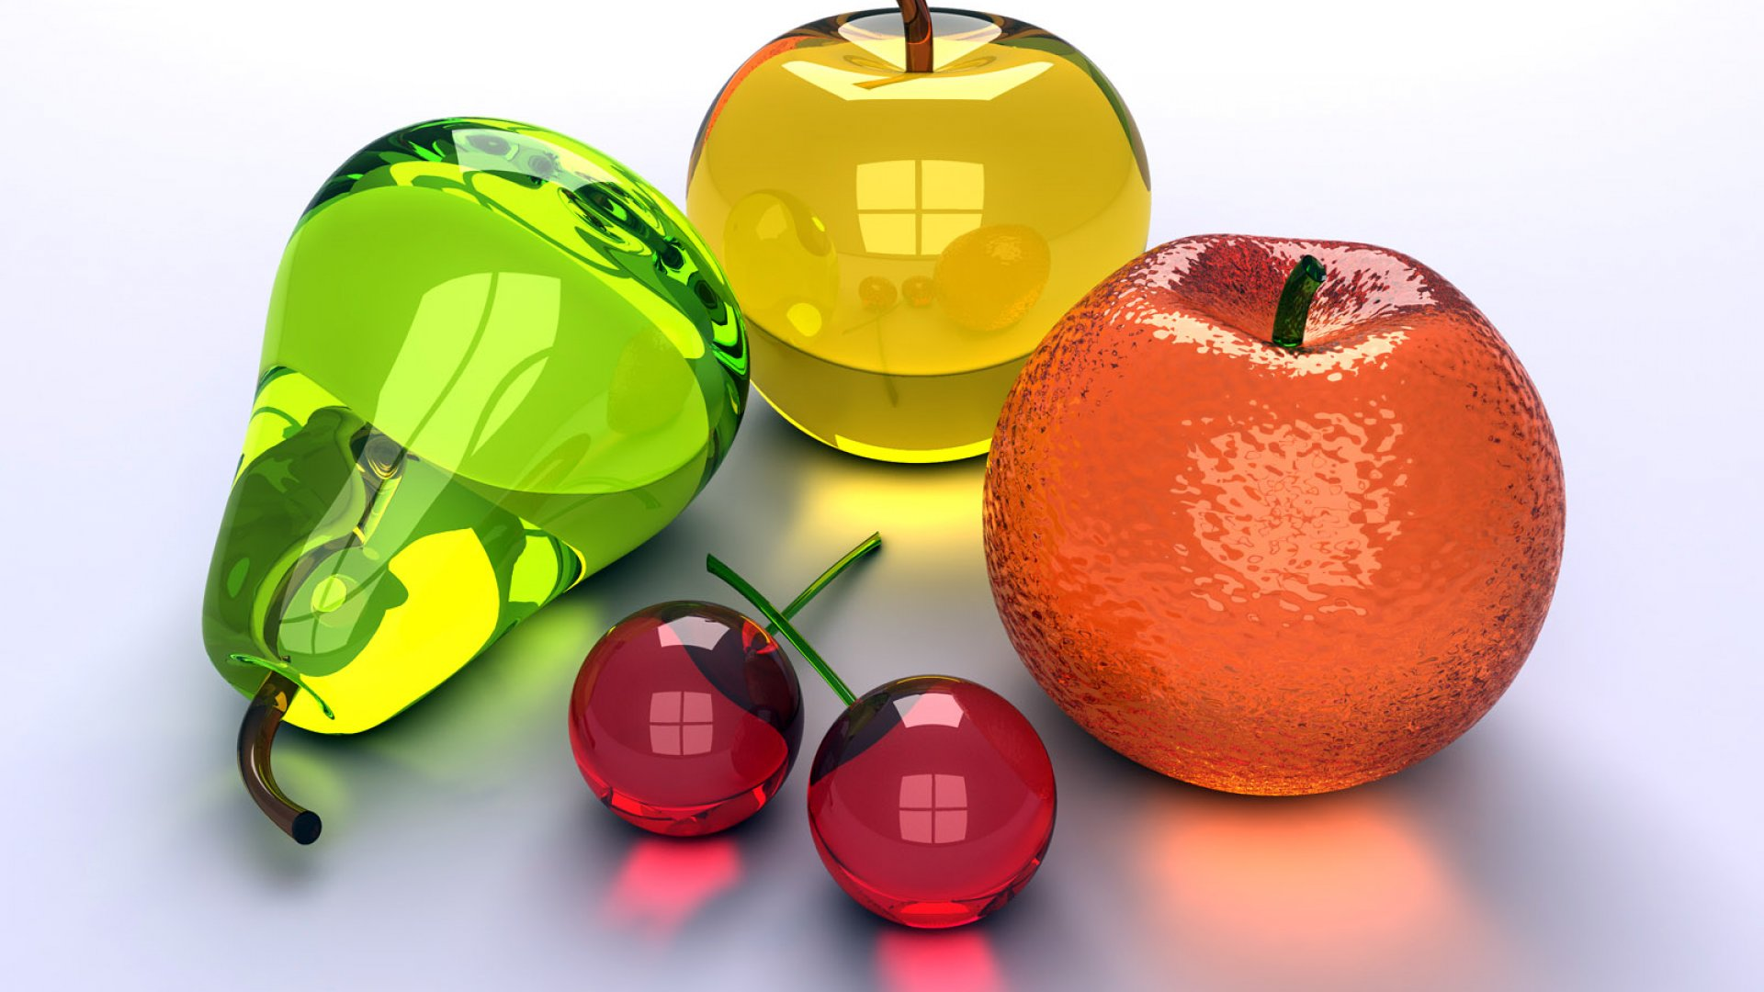
Таке середовище сприяє розмноженню мікроорганізмів, а заодно і збільшенню кількості нітритів.

Slide 32
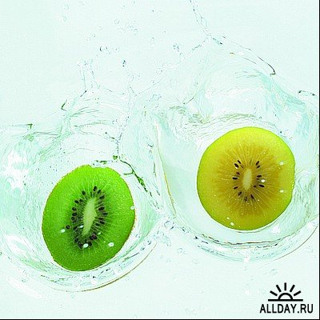
При здрібнюванні і перетиранні овочів нітрати теж починають активно відновлюватися в нітрити.

Slide 33
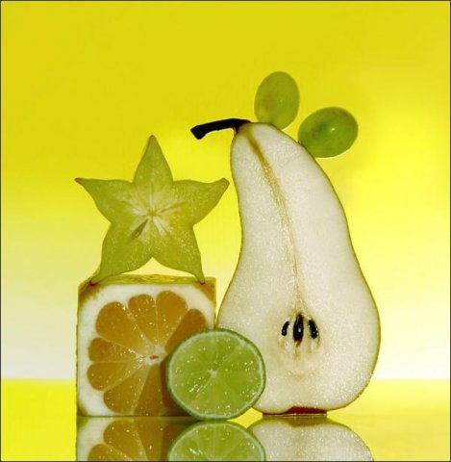
Із цієї причини, на думку лікарів, відбувається отруєння дітей при годівлі дитячим харчуванням (пюре зі шпинату з морквяним соком і т.п.).

Slide 34
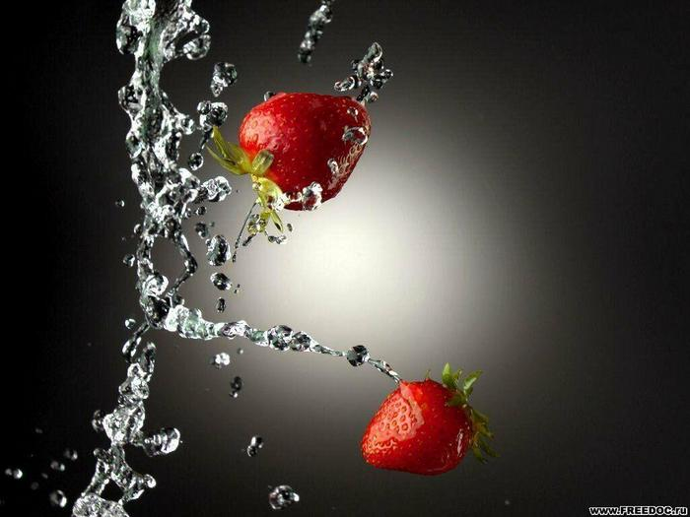

Slide 35

Не тільки діти чутливі до нітратів, але й особи похилого віку, хворі на анемію, з захворюванням дихальної системи, хворобами серцево-судинної системи.

Slide 36
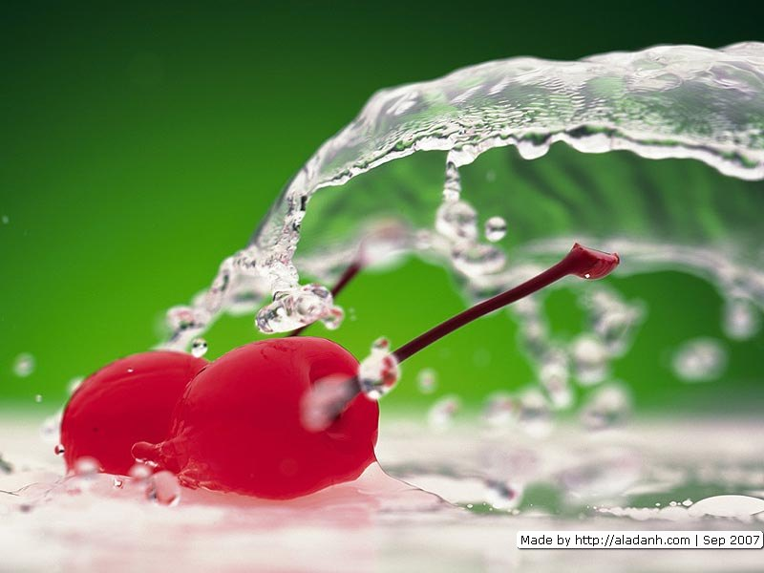
Запобіжні засоби, до яких потрібно вдаватися, аби уникнути отруєння нітратами:

Slide 37
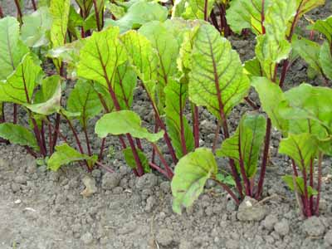
1) дотримання правил агротехніки вирощування сільськогосподарських культур;

Slide 38
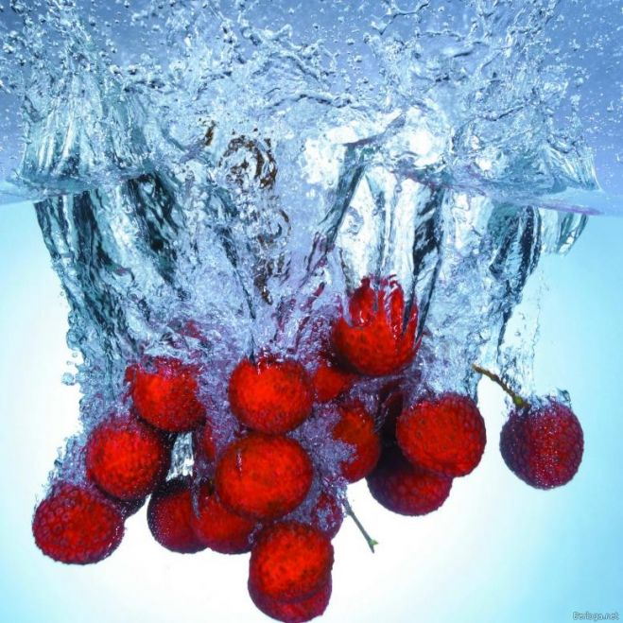
2) споживання води, молока, що пройшли аналіз на вміст у них нітратів;

Slide 39
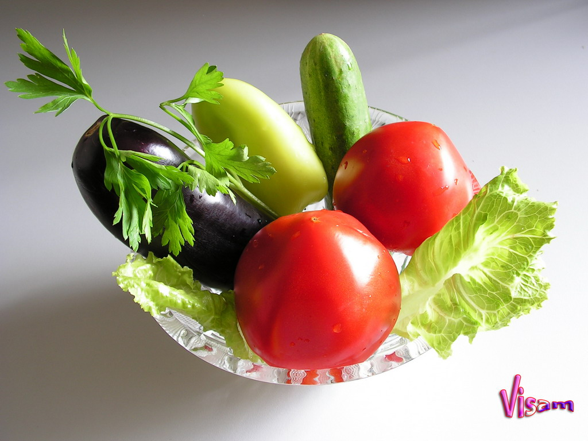
3) обмежене споживання овочевих культур, що виросли у теплицях;

Slide 40
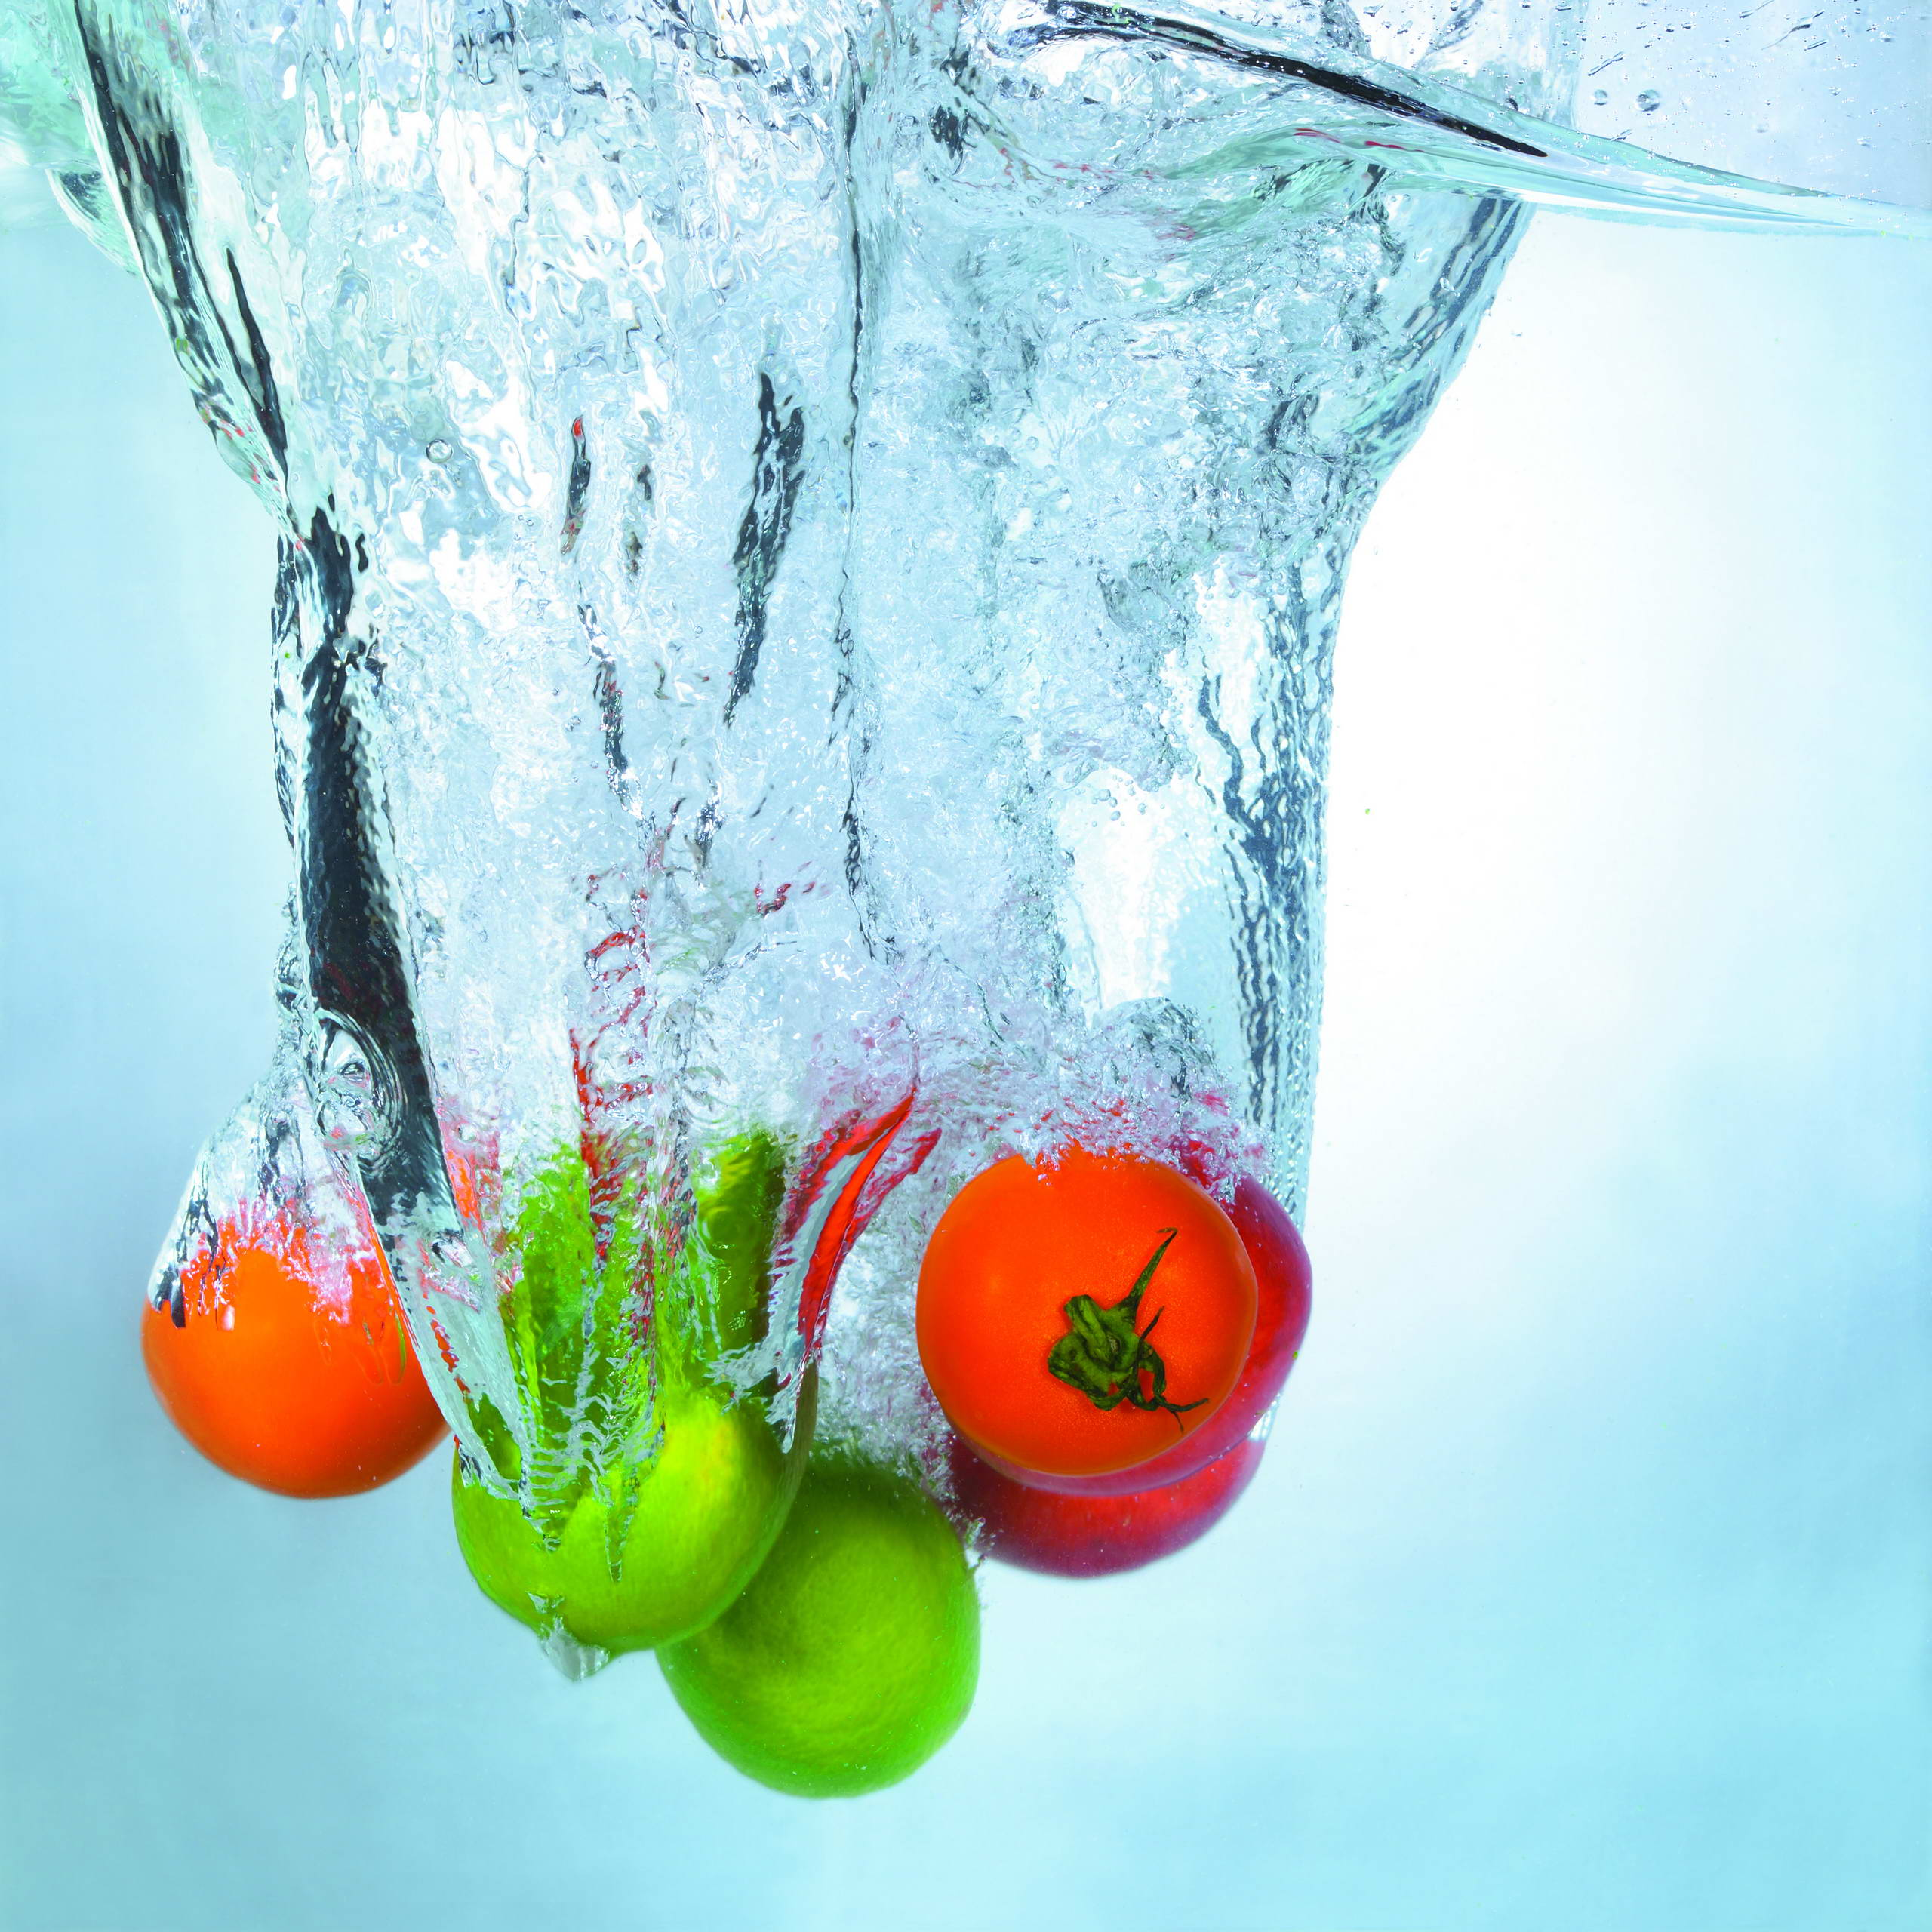
4) дотримання рекомендацій щодо зменшення вмісту нітратів у процесі приготування овочевих страв.

